Slide 1
"Спеши творить добро"
Классный
час

Slide 2
«Спешите делать добрые дела
Добро посеянное Вами
Плодами на Земле взойдёт
И мир наш лучше и добрее станет».

Slide 3
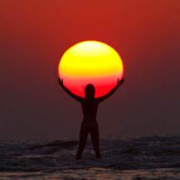
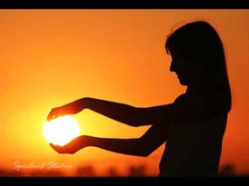
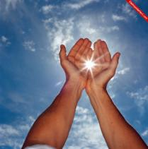
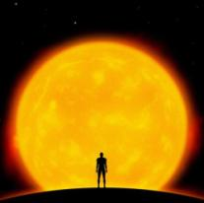
" Во внутреннем мире человека доброта - это солнце".
Виктор Гюго

Slide 4
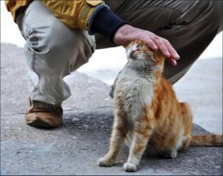
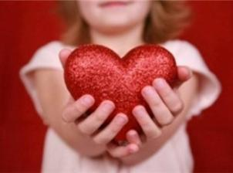
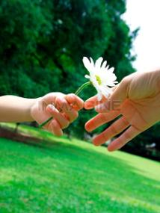
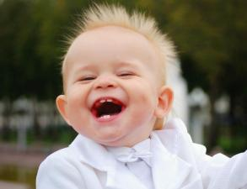
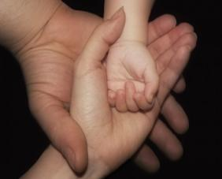
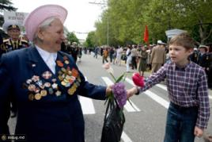
ДОБРОТА

Slide 5
Не прячьте доброты своей,
Откройте сердце всем наружу.
Тем, что имеете, щедрей
Делитесь, распахните душу.
Дарите только теплоту:
Ребёнку, женщине и другу,
И отодвиньте пустоту.
Жизнь всё вернёт сполна по кругу.

Slide 6
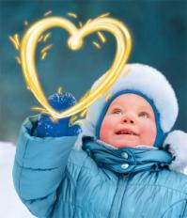
К вам возвратятся свет, любовь,
Мечта и счастье к вам вернётся.
И нежной лаской вновь и вновь
В вас чья–то радость отзовётся.
Грустить не нужно, верен будь мечте
Печаль твоя, как снег весной растает.
Давай поговорим о доброте,
Которой нам так часто не хватает.

Slide 7
Она несет нам радость и тепло,
Она нам дарит свет, приводит к вере,
Она безжалостно уничтожает зло
Но видно и сама несет потери.
И нам никто не может объяснить
С кого спросить, кого призвать к ответу,
Что с каждым днем нам все труднее жить
И зло все чаще празднует победу

Slide 8
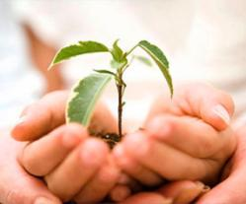
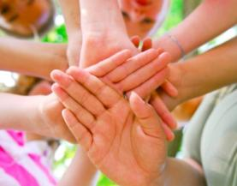
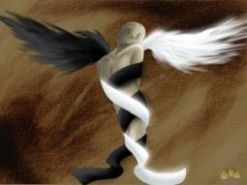
Обилья серых красок, суета,
Жизнь бледной тенью мчит по кочкам гулким
Наверно в наших душах доброта
Под дальнем затаилась закоулком
И день за днем мы видим это сами
В плену забот, тревог или сомнений,
Зло измеряется страданием, слезами,
Добро, как вечность, не имеет измерений.

Slide 9
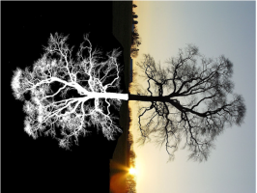
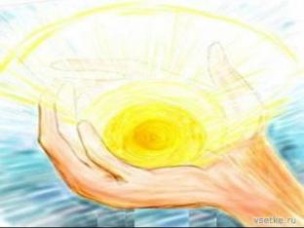
Но где же нам найти истоки зла,
Как разорвать порочный этот круг,
Чтоб жизнь цветком весеннем расцвела,
И люди все добрее стали вдруг.
Ведь доброта не сложная наука,
И в ней не трудно отыскать резон,
Прости врага - возможно станет другом,
Будь верен другу, Братом станет он.

Slide 11
Мыслители о добре
Платон: «Стараясь о счастье других, мы находим свое собственное счастье».
Сенек: «Человек, который думает только о себе и ищет во всем своей выгоды, не может быть счастлив. Хочешь жить для себя, живи для других».
Л.Н. Толстой: «В жизни есть только одно несомненное счастье — жить для других».
Мигель Сервантес: «Ничто не обходится нам так дешево и не ценится та дорого, как вежливость и доброта.»
Ж. Ж.Руссо: «Истинная доброта заключается в благожелательном отношении к людям.»
В. Шекспир: «Чтобы оценить доброту в человеке, надо иметь некото­рую долю этого качества и в самом себе.»
Б. Паскаль: «Чем человек умнее и добрей,
тем больше он замечает добра в людях.»
Л. Толстой: «Доброта Вот качество, которое я желаю приобрести больше всех других.»
М. Пришвин: «Лучшее, что я храню в себе, это живое чувство к добрым людям.»

Slide 12
Народная мудрость о доброте .
Доброта нигде не теряет своего достоинства.
Добрые умирают, да дела их живут.
За доброго человека сто рук.
Добрый человек в добре живет век.
Худо тому, кто добра не творит никому.
Чего не сделаешь силком, того добьешься добром.
Доброе слово лечит, злое калечит.
Злой не верит, что есть добрый.
Добрая слава лежит, а худая бежит.
Доброго чтут, а злого жалуют.
Добряк добро творит, быть может, и не зная, что от того болит душа у негодяя.
Доброта без разума пуста.
Кто любит добрые дела, тому и жизнь мила.
Делай другим добро - будешь сам без беды.
Доброе дело питает и душу и тело.

Slide 13
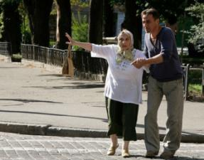
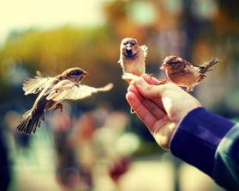
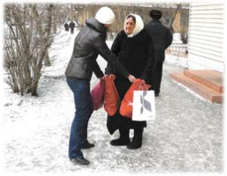
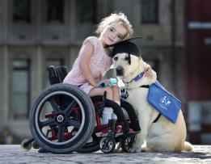
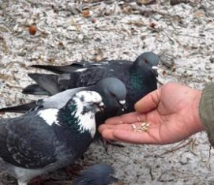
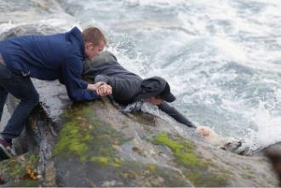
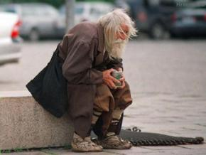
Добрых людей, как всегда, не хватает,
Добрых людей, как всегда, дефицит.
Добрых людей не всегда понимают,
Сердце у добрых сильнее болит.
Добрые — щедро больным помогают,
Добрые — дарят тепло и уют,
Добрые — в ногу со слабым шагают
И никакого спа-си-бо не ждут.

Slide 14
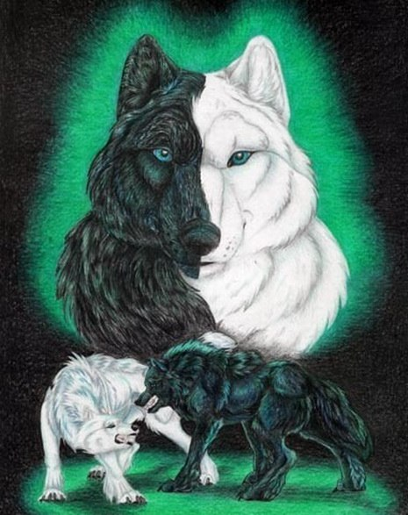
ПРИТЧА
П
Р
О
Д
В
У
Х
В
О
Л
К
О
В

Slide 15
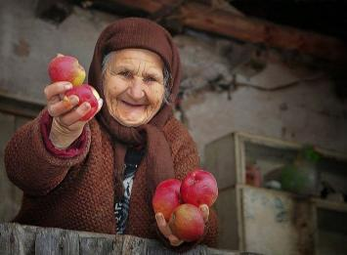
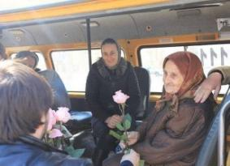
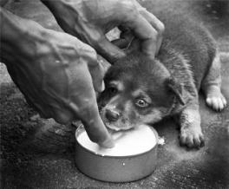
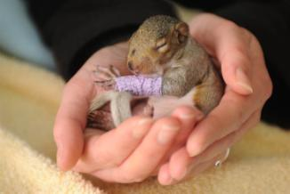
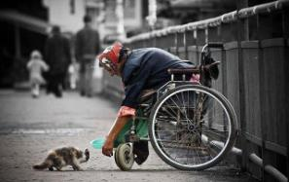
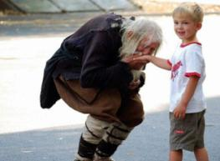
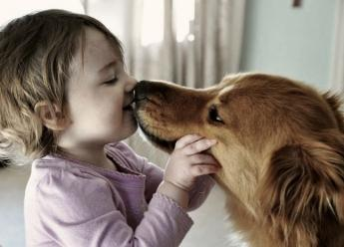
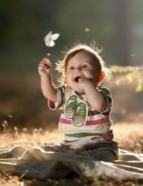
Добрый человек

Slide 16
Слова чудеснейшие эти
Услышать каждый очень рад;
Добреют взрослые и дети
И улыбнуться всем спешат.
ДОБРЫЙ ДЕНЬ.
- Добрый день!- тебе сказали.
- Добрый день!- ответил ты.
Как две ниточки связали –
Теплоты и доброты.
ЗДРАВСТВУЙТЕ
-Здравствуйте!- ты скажешь человеку.
-Здравствуй!- улыбнется он в ответ.
И, наверно, не пойдет в аптеку
И здоровым будет много лет.
ДОБРОГО ПУТИ
Нам желают: «Доброго пути!»
Будет легче ехать и идти.
Приведет, конечно, добрый путь
Тоже к доброму чему-нибудь.
СПАСИБО
За что мы говорим «спасибо»?
За все, что делают для нас.
И мы припомнить не смогли бы-
Кому сказали, сколько раз?
ПОЖАЛУЙСТА
Отменить, что ли, слово «пожалуйста»-
Повторяем его поминутно.
Нет, пожалуй, что, без «пожалуйста»
Нам становится неуютно.
ПРОСТИТЕ.
Простите, я больше не буду
Нечаянно бить посуду,
И взрослых перебивать,
И что обещал – забывать.
Но если я все же забуду -
Простите, я больше не буду.
ДОБРЫЕ СЛОВА
Эти слова всем известны давно,
Видишь – они просты, и не новы.
Но я еще повторю все равно:
-Добрые люди, будьте здоровы!

Slide 17
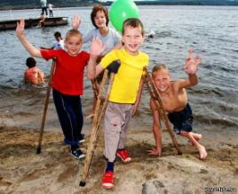
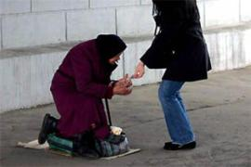
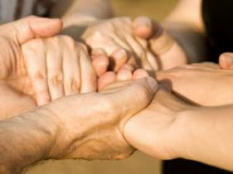
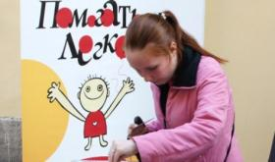
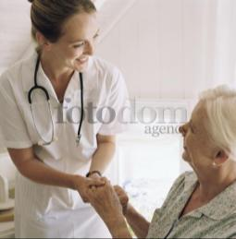
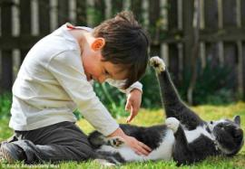
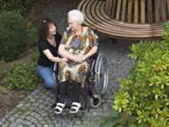
Правила доброты
1) Помогать людям.
2) Защищать слабого.
3) Делиться последним с другом.
4) Не завидовать.
5) Прощать ошибки другим.

Slide 18
ПОПРОБУЙ – И ТЫ УВИДИШЬ, КАКИМИ ТЁПЛЫМИ, РАДОСТНЫМИ, СПОКОЙНЫМИ СТАНУТ ТВОИ ОТНОШЕНИЯ С ОКРУЖАЮЩИМИ ЛЮДЬМИ, КАКОЕ УДИВИТЕЛЬНОЕ ЧУВСТВО СОГРЕВАЕТ СЕРДЦЕ, СТАРАЙСЯ РАДИ СЕБЯ САМОГО НЕ ПРИЧИНЯТЬ ВРЕДА ДРУГОМУ ЧЕЛОВЕКУ.

Slide 19
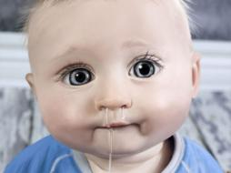
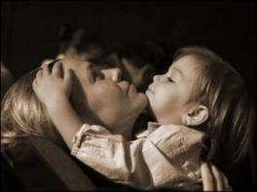
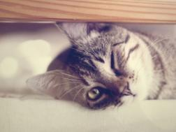
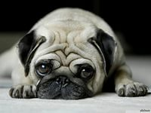
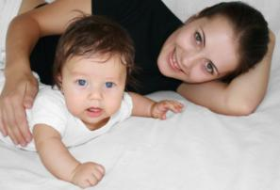
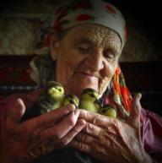
На мир смотрите добрыми глазами,
Чтоб добрым было слово, добрым труд,
Пусть дураки сочтут вас дураками,
Злодеи малодушными сочтут.
Нам, людям, лишь добро приносит счастье.
Оно в конце сильнее зла всегда,
Погибнет в яме волк с кровавой пастью,
Пожар погасят ветер и вода.
Пусть у глупца спокойней жизнь и краше,
Пусть в жизни сам злодей не знает зла,
Добро вовеки будет богом нашим,
Ему – молитва наша и хвала.

